Slide 1
ОТБРАНА НА СТРАНАТА И ЗАДЪЛЖЕНИЯ НА ГРАЖДАНИТЕ
НА РЕПУБЛИКА БЪЛГАРИЯ
2014

Slide 2
Литература:
1. Бакалов, Г. История на България. Том първи. С., Издателство “Знание” ЕООД, Книгоиздателска къща “Труд”, 2003;
2. Закон за отбраната и въоръжените сили на Република България. Обнародван в Д. в., бр. 35 от 12 май 2009 г., София;
3. История на военното изкуство. С., Военно издателство, 1987;
4. Конституция на Република България. Обнародвана в Д. в., бр. 56 от 13 юли 1991 г., София;.
5. Кратък исторически справочник “Старият свят”. Том 1. С., Държавно издателство “Народна просвета”, 1984;
6. Пеев, И. Полковник Христо Гюлмезов. С., Военно издателство, 2001;

Slide 3
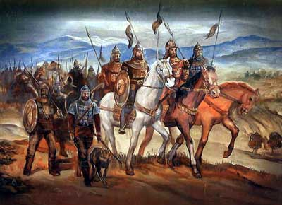
ОСНОВНИ ВЪПРОСИ:
1. Същност и съдържание на отбраната на страната.
2. Задължения на гражданите по отбраната на страната.
3

Slide 4
1. Същност и съдържание на отбраната на страната
●Многовековната история на развитието на човечеството е утвърдила защитата на отечеството от външна агресия, като върховна жизнена необходимост за обществото и основна функция на армията.
● Въоръжените сили осигуряват териториална неприкосновеност и суверенитет на държавата, устойчивост и сигурност на функциониране на обществото в променливите рискови условия на средата за съществуване .

Slide 5
Национална гордост и дълг
Обществените основи на чувството за национална гордост и свещен дълг за защита на отечеството се формират от историческите факти
за героизма на Българския народ.

Slide 6
Славните победи на Българската войска Битките при: Върбишки проход 811г.; Ахелой 917г.; Одрин 1205г.; Клокотница 1230г.; Шипка 1877г.; Сливница 1885г.; Лозенград и Люлебургаз 1912г.; Одрин 1913г.; Тутракан, Силистра, Кубадин 1916г.; Дойран 1918г.; Стражин, Страцин и Куманово 1944г.; Драва Соболч и Драва Полконя 1945 г., и десетки други героични сражения са пример за изпълнение на свещения войнски дълг.

Slide 7
ВОЙНИ ЗА НАЦИОНАЛНО УТВЪРЖДАВАНЕ
• Епопея от героизъм и победи постигна Българската армия в славните битки през войните за национално утвърждаване на България в края на XIX в. и в началото на XX в., като вложи своя творчески принос в олтара на военното изкуство и военната история:
СРЪБСКО-БЪЛГАРСКА ВОЙНА – 1885 г.
БАЛКАНСКА ВОЙНА – 1912-1913 г.
ПЪРВА СВЕТОВНА ВОЙНА – 1915-1918 г.

Slide 8
ЗАЩИТА НА РОДИНАТА
• Тези битки са класически образци в световното военно изкуство, ореол на храбростта на българския войник и на командирския талант на българския офицер.
• Хиляди българи заложиха живота си в храма на свободата на отечеството и за защитата на каузата за национално обединение на Мизия, Тракия, Македония и Добруджа.
• Това е пример за днешните граждани на Р. България, как трябва да се обича и брани нашата древна и млада родина.

Slide 9
ЗАЩИТА НА РОДИНАТА
• Героизмът на Българската армия през вековете е основание за изграждане в обществото на национална гордост и възпитаване на чувство за дълг и защита на нашата родина.

Slide 10
ЗАЩИТА НА ОТЕЧЕСТВОТО
● Историята е показала, че държавата за да съществува с устойчивост и сигурност е длъжна да създаде и управлява комплексна система за защита на обществото от всякакъв вид опасности при всякакви условия на рискова обстановка.
● В съвременните условия в края на миналия XX в. и настоящия XXI в. тази универсална система за защита на обществото при динамично променяща среда се нарича “Национална сигурност”.

Slide 11
НАЦИОНАЛНА СИГУРНОСТ
Външна
сигурност
Вътрешна
сигурност
Гражданска
сигурност
11

Slide 12
ВЪНШНА СИГУРНОСТ
●Осигурява защитата от външни опасности - агресия на противник. Изпълнява се от Министерството на отбраната. Допълнително структури от МО участват в операции за съдействие на цивилното население при защита от бедствия, аварии и тероризъм.
12

Slide 13
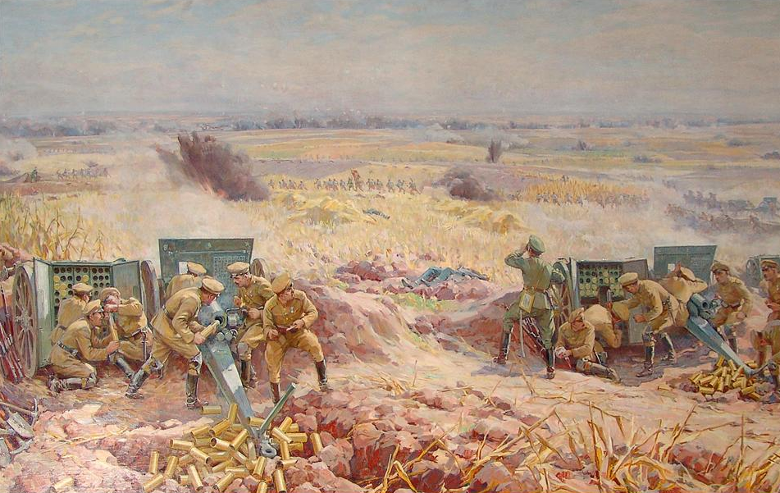
Ролята на армията за осигуряване на външната сигурност
• Армията е първият жизнен атрибут в структурата на държавата, която охранява суверенитета, териториалната цялост и населението от нападението на противник;
• Един от класиците на българската военна психология и педагогика полковник Христо ГЮЛМЕЗОВ (14.08.1858 - 17.09.1906 г.) определя:
“Велико и благородно е назначението на войската, защото тя е будната съвест, която олицетворява в себе си висшия патриотизъм и военния гений на народа. Тя е, която денонощно бди и пази свободата, живота, честта и имота на съгражданите си.”
13

Slide 14
ВЪТРЕШНА СИГУРНОСТ
● Осигурява защитата на обществото от вътрешни опасности – политически, социални, етнически и
религиозни безредици; противодействие на престъпността и опазване на обществения ред; защитата на правата, свободите, живота и имуществото на гражданите; дисциплината и реда в обществото, защитата от тероризъм - изпълнява се
от Министерството на вътрешните работи;
14

Slide 15
ГРАЖДАНСКА СИГУРНОСТ
● Защитава от природни бедствия, промишлени опасни аварии с отделяне на радиоактивни вещества и токсични химически вещества - изпълнява се от Главна дирекция “Пожарна безопасност и защита на населението” на МВР.
15

Slide 16
ОТБРАНА НА СТРАНАТА
•Съгласно Закона за отбраната
и въоръжените сили на
Р. България - отбраната на страната представлява система от политически, икономически, военни, социални и други дейности за осигуряване на стабилна среда на сигурност и за подготовка, и осъществяване на въоръжена защита на териториалната цялост, и независимостта на държавата.

Slide 17
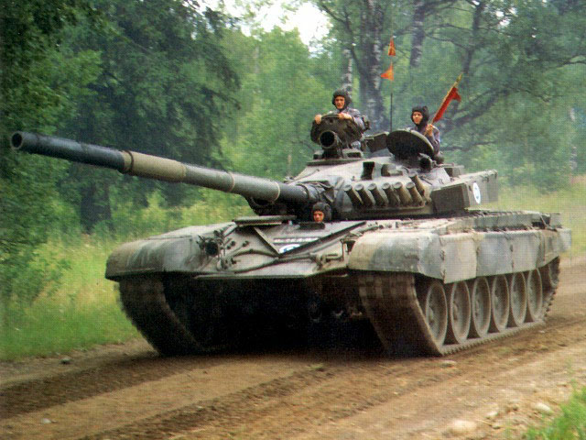
ОТБРАНА НА СТРАНАТА
•Отбраната на Република България е част от националната сигурност и се определя от националните интереси.
• Отбраната на страната се осъществява и при условията на колективната отбрана на съюзниците от Организацията на Северноатлантическия договор (НАТО), както и в рамките на Европейската политика за сигурност и отбрана.

Slide 18
2. 3адължения на гражданите по отбраната на страната
• Задълженията на гражданите на Република България свързани с отбраната на страната са определени от Конституцията на Република България, приета от Великото народно събрание на 12 юли 1991 г.

Slide 19
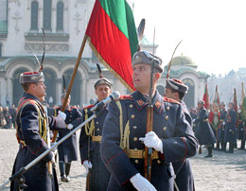
ЗАДЪЛЖЕНИЯ НА ГРАЖДАНИТЕ ПО ОТБРАНАТА НА СТРАНАТА
● Конституцията на Р. България - задължава гражданите да спазват и изпълняват законите на страната.
● Конституцията постановява, че защитата на отечеството е въпрос на дълг и чест за всеки български гражданин.
19

Slide 20
ЗАДЪЛЖЕНИЯ НА ГРАЖДАНИТЕ ПО ОТБРАНА НА СТРАНАТА
Конституцията на Р. България задължава гражданите да оказват съдействие на държавата и обществото в случай на природни и други бедствия. Българските граждани са носители на съответни задължения, чрез които се гарантират обществените и държавните интереси, и са взаимно обвързани с техните права.
20

Slide 21
ЗАДЪЛЖЕНИЯ НА ГРАЖДАНИТЕ ПО ОТБРАНА НА СТРАНАТА
● Конституционните задължения на гражданите на Република България по отбраната на страната са във висша степен благородна мисия, която формира основните човешки добродетели, създали българската народопсихология при защитата на отечеството от ордите на завоевателите.
● Благодарение на вековните традиции българският народ е успял да оцелее в житейските бури на държавни и етнорелигиозни противоречия, за да върви уверено по пътя на усъвършенстване на човешкото общество и да реализира великия замисъл на природата за благоденствие и щастие на човека.
21

Slide 22
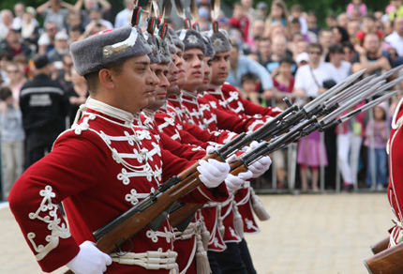
Закон за отбраната и въоръжените сили
Задълженията на гражданите по отбраната на Република България
се проявяват, чрез реализиране на „Закон за отбраната и въоръжените сили на Република България“ - приет от 40^{-то} Народно събрание на 29 април 2009 г. и е обнародван в Държавен вестник, бр. 35 от12 май 2009 г.

Slide 23
ГЛАВА ПЪРВА - ОБЩИ ПОЛОЖЕНИЯ
Чл. 1. (1) Този закон урежда обществените отношения, свързани с отбраната на Република България, органите за ръководство на отбраната, въоръжените
сили, устройството и управлението на Министерството на отбраната, статуса на военнослужещите и цивилните служители в неговите структури.
(2) Дейностите, свързани с отбраната, се осъществяват от Министерството на отбраната самостоятелно и във взаимодействие с държавните органи, органите на местното самоуправление и местната администрация, юридическите лица и гражданите.

Slide 24
ГЛАВНАТА ЗАДАЧА
● В съвременните условия на всестранна обществена интеграция и всеобща световна глобализация, главната задача пред обществото е защитата на Република България в системата на колективната отбрана на НАТО на държавите членки на Европейския съюз.

Slide 25
Обща европейска отбрана
Европейският съюз е основен фактор за укрепване на регионалната устойчивост
в системата на “Обща европейска отбрана”. Тя ще засили и утвърди интеграцията, и ролята на всестранното сътрудничество в областта на сигурността в динамично променящата се глобална среда на съществуване на съвременното общество.

Slide 26
Военноморско сътрудничество
Ежегодно участие на Военноморските сили на Република България в морските учения на оперативното съединение “BLACKSEAFORCE - Черноморска сила”
в системата на НАТО.

Slide 27
ЗАЩИТАТА НА ОТЕЧЕСТВОТО
● Защитата на отечеството е върховна и благородна мисия, която и за бъдеще ще бъде ”…велик завет на нашите деди…”, основно задължение, въпрос на чест и свещен дълг за всеки гражданин на Република България.

Slide 29
Въпроси

Slide 30
ЗАДЪЛЖЕНИЯ НА ГРАЖДАНИТЕ
НА РЕПУБЛИКА БЪЛГАРИЯ
ПО ОТБРАНАТА НА СТРАНАТА
2014

